Slide 1



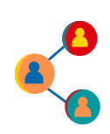




Parentalité & numérique
Bienvenue
Notes:
Retrouver le guide du professionnel pour la prise en main de cet atelier ici : https://hub-du-sud.frama.space/s/EjpHeXtWQpHij3E

Slide 2
Faisons connaissance
Insérez votre présentation personnelle / structure
Notes:
Rassurer les parents sur le fait que c’est une safe place.
Ajouter une partie sur le cadre de l’atelier
- Non jugement dans la salle
- Respect de la parole des autres parents
- Pas de recette magique, chacun fait ce qu’il peut
On est là pour informer et donner des outils qui les aideront à décider leurs pratiques propres.
On propose des ressources dans le but de faciliter leur accès, au milieu des tonnes d’informations que l’on peut trouver, mais ils peuvent fouiller de leur côté également.

Slide 3




Tout un programme !
Le temps passé sur les écrans
Les réseaux sociaux
Le cyberharcèlement
Les infox
Les contenus inadaptés

Slide 4
Le temps passé sur les écrans

Slide 5
Le temps passé sur les écrans
👉 Les effets des écrans :
Dommages qu’ils peuvent causer :
Problèmes oculaires
Notes:
Problèmes oculaires : la lumière bleue des écrans à led : proche de la lumière du soleil, elle stimule notre cerveau et empêche la création de l’hormone de sommeil (mélatonine) et d’autres problèmes sur le long terme (cataracte, maux de tête…)
Le fait de fixer un champ visuel réduit est mauvais aussi
Crispation des muscles des yeux, fatigue système nerveux et du corps tout entier

Slide 6
Le temps passé sur les écrans
👉 Les effets des écrans :
Dommages qu’ils peuvent causer :
Problèmes oculaires
Concentration
Notes:
Concentration : l’attention pour un écran n’est pas la même que pour autre chose. Les écrans peuvent épuiser les ressources de concentration des enfants si on les met avant l’école

Slide 7
Le temps passé sur les écrans
👉 Les effets des écrans :
Dommages qu’ils peuvent causer :
Problèmes oculaires
Capacité de réflexion
Concentration
Notes:
Capacité de réflexion : risque de pensée zapping : très rapide et trop superficielle, appauvrit la mémoire, capacité réflexion et synthèse

Slide 8
Le temps passé sur les écrans
👉 Les effets des écrans :
Dommages qu’ils peuvent causer :
Problèmes oculaires
Capacité de réflexion
Concentration
Sommeil perturbé
Notes:
Sommeil perturbé: 31 % des 11-18 ans se réveillent la nuit pour consulter leur smartphone.
La lumière bleue bloque la mélatonine et retarde l'endormissement.
Source Commission présidentielle « Enfants et écrans », avril 2024
+ HCSP, janvier 2020

Slide 9
Le temps passé sur les écrans
👉 Les effets des écrans :
Capacités qu’ils permettent de développer :
Capacité de réflexion
Notes:
Réflexion : attention visuelle et concentration, prise de décision rapide

Slide 10
Le temps passé sur les écrans
👉 Les effets des écrans :
Capacités qu’ils permettent de développer :
Socialisation
Capacité de réflexion
Notes:
Socialisation : lieux de rencontres virtuels, créent du lien.Réseaux sociaux ouverture sur le monde, debat, communication. Peut être un espace solidaire aussi

Slide 11
Le temps passé sur les écrans
👉 Les effets des écrans :
Capacités qu’ils permettent de développer :
Socialisation
Capacité de réflexion
Recherche d’information
Notes:
Recherche d’information : aident à la recherchent, donnent accès à des connaissances, acquisition de savoir faire (tuto..)

Slide 12
Le temps passé sur les écrans
👉 Les effets des écrans :
Capacités qu’ils permettent de développer :
Socialisation
Capacité de réflexion
Valorisation des talents
Recherche d’information
Notes:
Valorisation des talents : RS permettent de promouvoir œuvres et talents. Vitrine sans égal

Slide 13
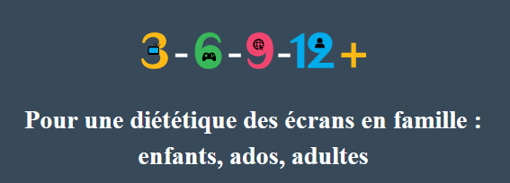
Le temps passé sur les écrans
💡 Les bonnes pratiques
Notes:
Source et ressources : https://www.3-6-9-12.org/

Slide 14



Le temps passé sur les écrans
👉 Rappel des bonnes pratiques
Notes:
Source : https://ien-chambery-4.web.ac-grenoble.fr/pourquoi-et-comment-0/enfants-et-ecrans

Slide 15
Le temps passé sur les écrans
👉 Rappel des bonnes pratiques :
La règle des 4 « pas »
Notes:
Source : https://sabineduflofr.wordpress.com/vous-et-les-ecrans-conseils-pratiques/

Slide 16
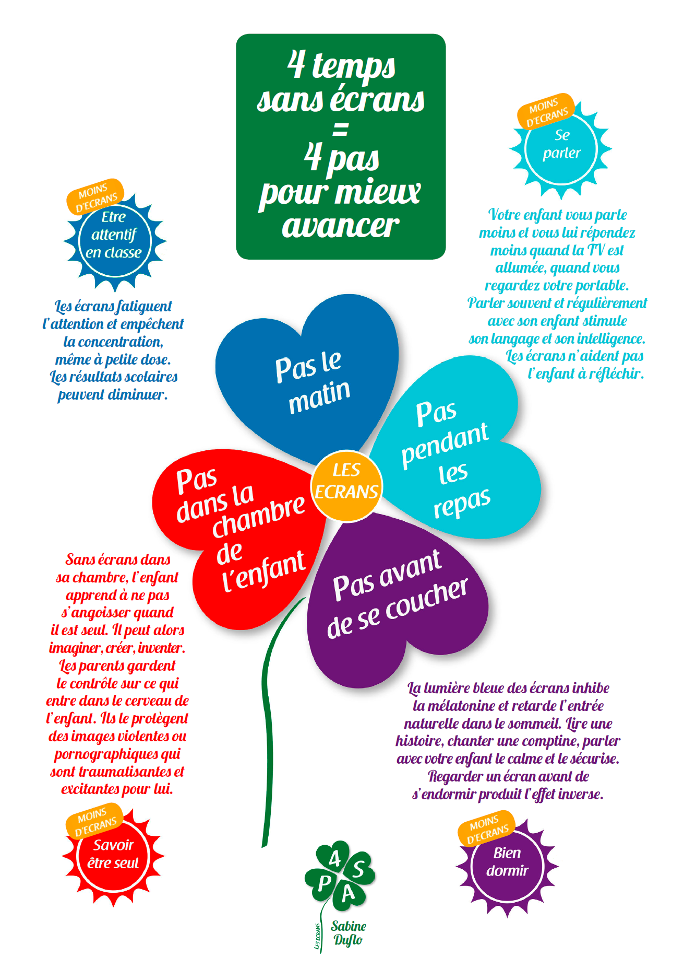
👉 Rappel des bonnes pratiques :
La règle des 4 « pas »
Notes:
Source : https://sabineduflofr.wordpress.com/vous-et-les-ecrans-conseils-pratiques/

Slide 17
Le temps passé sur les écrans
💡 Rappel des bonnes pratiques
👉 Montrer l’exemple

Slide 18
Le temps passé sur les écrans
💡 Rappel des bonnes pratiques
👉 Montrer l’exemple
👉 Partager des moments sur les écrans avec les enfants et organiser des moments sans écrans
Notes:
Proposer des temps communs hors écran (balade, jeux, dessin, histoire..)

Slide 19
Le temps passé sur les écrans
💡 Rappel des bonnes pratiques
👉 Montrer l’exemple
👉 Partager des moments sur les écrans avec les enfants et organiser des moments sans écrans
👉 S’intéresser à ce qu’ils y font
Notes:
Importance du contenu : 2h de film en famille, c’est différent d’une heure seul sur un jeu en ligne.

Slide 20
Le temps passé sur les écrans
💡 Rappel des bonnes pratiques
👉 Montrer l’exemple
👉 Partager des moments sur les écrans avec les enfants et organiser des moments sans écrans
👉 S’intéresser à ce qu’ils y font
👉 Créer une charte pour toute la famille
faminum.com
Notes:
Réfléchir en famille. Adopter des règles est plus facile quand on participe à leur élaboration

Slide 21
Les réseaux sociaux
Notes:
On a fait le point sur les avantages et les inconvénients des RS. Bonnes ou mauvaises pratiques

Slide 22
Les réseaux sociaux
⛔ À partir de 13 ans !

Slide 23
Les réseaux sociaux
A quoi servent-ils ?
👉 Publier et visionner des photos et des vidéos
⛔ À partir de 13 ans !

Slide 24
Les réseaux sociaux
A quoi servent-ils ?
👉 Publier et visionner des photos et des vidéos
👉 Partager les contenus que l’on aime
⛔ À partir de 13 ans !
Notes:
En bref : Se divertir, s’informer, se renseigner, s’inspirer

Slide 25
Les réseaux sociaux
A quoi servent-ils ?
👉 Publier et visionner des photos et des vidéos
👉 Partager les contenus que l’on aime
👉 Suivre la programmation d’événements, l’actualité
⛔ À partir de 13 ans !
Notes:
En bref : Se divertir, s’informer, se renseigner, s’inspirer

Slide 26
Les réseaux sociaux
A quoi servent-ils ?
👉 Publier et visionner des photos et des vidéos
👉 Partager les contenus que l’on aime
👉 Suivre la programmation d’événements, l’actualité
👉 Acheter des objets
⛔ À partir de 13 ans !
Notes:
En bref : Se divertir, s’informer, se renseigner, s’inspirer

Slide 27
Les réseaux sociaux
A quoi servent-ils ?
👉 Publier et visionner des photos et des vidéos
👉 Partager les contenus que l’on aime
👉 Suivre la programmation d’événements, l’actualité
👉 Acheter des objets
👉 Accessibles sur ordinateur ou smartphone
⛔ À partir de 13 ans !
Notes:
En bref : Se divertir, s’informer, se renseigner, s’inspirer

Slide 28


Partons du début !
Il y en a beaucoup !
Liste non exhaustive
+
certains jeux en lignes
Notes:
Faites deviner les reseaux sociaux au public
de gauche à droite :
Ligne 1 : linkedIn (accès travail, professionnel), Whatsapp (considéré comme RS car il y a les statuts…), Youtube, Spotify et Pinterest (par les échanges possibles sur les plateformes)
Ligne 2 : Facebook, Snapchat, TikTok, Instagram, X
SNAPCHAT
👉 Application qui permet d’envoyer des messages avec des images ou des vidéos éphémères : elles disparaissent après avoir été visualisées
👉 Memories : pour sauvegarder les snaps et les posts sur un serveur privé.
👉 SnapMap : disponibles aux utilisateurs de Snapchat : permet de localiser les utilisateurs
👉 Story : contenu visible autant de fois qu’on veut pendant 24 heures
Tiktok : Application de partage de vidéos
👉Permet de réaliser, visionner et partager des clips musicaux.
👉 Possibilité de s’abonner aux comptes que l’on souhaite suivre
👉 Pour faire défiler les vidéos : on glisse le doigt sur son écran.
Du haut vers le bas pour passer à la suivante, du bas vers le haut pour revenir à la précédente.
X [ancien twitter]/ MICROBLOGAGE
Browlstars et autre application en ligne

Slide 29
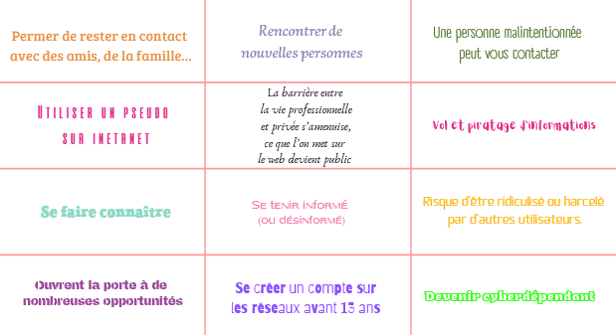

Les réseaux sociaux
La barrière entre la vie professionnelle et la vie privée s’amenuise.
Ce que l’on met sur internet devient public
Permet de rester en contact avec des amis ou de la famille…
Notes:
Proposez au public d’essayer de catégoriser les affirmations des moins bonnes aux meilleures pratiques sur les réseaux sociaux. Elles sont valables pour les adultes et les jeunes !
Peut se faire sous forme de débat mouvant, tout le monde est debout, la partie droite de la salle est le pouce vert (bonnes pratiques) et à gauche l’inverse. Les participants se déplacent à chaque affirmation.
Réponses
👍
Permet de rester en contact avec des amis, de la famille...
Rencontrer de nouvelles personnes
Utiliser un pseudo sur internet
Se faire connaître
Ouvrent la porte à de nombreuses opportunités
Découvrir des tas de tutos, développer mes compétences
Garder un esprit critique sur ce que je vois
Couper les notifications (au moins la nuit) avoir des vrais de temps déconnexion
Limiter mon temps en ligne
👎
Partager des informations personnelles (nom, prénom, age, photos, adresse...)
La barrière entre la vie professionnelle et privée s’amenuise, ce que l’on met sur le web devient public
Vol et piratage d'informations
Se tenir informé (ou désinformé) à discuter dans la salle : toujours vérifier les sources des informations
Risque d'être ridiculisé ou harcelé par d’autres utilisateurs.
Se créer un compte sur les réseaux avant 13 ans (même si la pratique est courante, c’est légalement interdit avant 13 ans)
Devenir cyberdépendant
Le contenu publié ne disparaitra jamais importance de le rappeler à tout le monde
Mes photos postées ne m’appartiennent plus toujours faire attention à ce que l’on publie

Slide 30
Le cyberharcèlement

Slide 31
Le cyberharcèlement
C’est quoi ?

Slide 32
Le cyberharcèlement
C’est quoi ?
👉 Propos diffamatoires et discriminatoires,
humiliants, agressifs, injurieux

Slide 33
Le cyberharcèlement
C’est quoi ?
👉 Propos diffamatoires et discriminatoires,
humiliants, agressifs, injurieux
👉 Divulgation d’informations ou images personnelles

Slide 34
Le cyberharcèlement
C’est quoi ?
👉 Propos diffamatoires et discriminatoires,
humiliants, agressifs, injurieux
👉 Divulgation d’informations ou images personnelles
👉 Intimidations, insultes, moqueries, menaces...

Slide 35
Le cyberharcèlement
C’est quoi ?
👉 Propos diffamatoires et discriminatoires,
humiliants, agressifs, injurieux
👉 Divulgation d’informations ou images personnelles
👉 Intimidations, insultes, moqueries, menaces...
👉 Usurpation d'identité, piratage de compte, répétition des actes

Slide 36
Le cyberharcèlement
Différentes « catégories » :
Témoins
Victimes
Vrais amis
Harceleurs

Slide 37
Le cyberharcèlement
Les signes à reconnaître
👉 comportement inhabituel
Notes:
Source : https://www.service-public.gouv.fr/particuliers/vosdroits/F32239

Slide 38
Le cyberharcèlement
Les signes à reconnaître
👉 comportement inhabituel
👉 refus d'aller à l'école
Notes:
Source : https://www.service-public.gouv.fr/particuliers/vosdroits/F32239

Slide 39
Le cyberharcèlement
Les signes à reconnaître
👉 comportement inhabituel
👉 refus d'aller à l'école
👉 stress, anxiété, insomnies
Notes:
Source : https://www.service-public.gouv.fr/particuliers/vosdroits/F32239

Slide 40
Le cyberharcèlement
Les signes à reconnaître
👉 comportement inhabituel
👉 refus d'aller à l'école
👉 stress, anxiété, insomnies
👉 perte d’appétit, d’intérêt
Notes:
Source : https://www.service-public.gouv.fr/particuliers/vosdroits/F32239

Slide 41
Le cyberharcèlement
Les signes à reconnaître
👉 comportement inhabituel
👉 refus d'aller à l'école
👉 stress, anxiété, insomnies
👉 perte d’appétit, d’intérêt
👉 isolement, repli sur soi
Notes:
Source : https://www.service-public.gouv.fr/particuliers/vosdroits/F32239

Slide 42
Le cyberharcèlement
💡 Que faire ?
Notes:
Source : https://www.service-public.gouv.fr/particuliers/vosdroits/F32239

Slide 43
Le cyberharcèlement
💡 Que faire ?
👉 EN PARLER !
Notes:
Source : https://www.service-public.gouv.fr/particuliers/vosdroits/F32239

Slide 44
Le cyberharcèlement
💡 Que faire ?
👉 EN PARLER !
✔ à l’infirmière scolaire
Notes:
Source : https://www.service-public.gouv.fr/particuliers/vosdroits/F32239

Slide 45
Le cyberharcèlement
💡 Que faire ?
👉 EN PARLER !
✔ à l’infirmière scolaire
✔ au CPE
Notes:
Source : https://www.service-public.gouv.fr/particuliers/vosdroits/F32239

Slide 46
Le cyberharcèlement
💡 Que faire ?
👉 EN PARLER !
✔ à l’infirmière scolaire
✔ au CPE
✔ aux professeurs
Notes:
Source : https://www.service-public.gouv.fr/particuliers/vosdroits/F32239

Slide 47
Le cyberharcèlement
💡 Que faire ?
👉 EN PARLER !
✔ à l’infirmière scolaire
✔ au CPE
✔ aux professeurs
✔ à sa famille

Slide 48
Le cyberharcèlement
💡 Que faire ?
👉 EN PARLER !
✔ à l’infirmière scolaire
✔ au CPE
✔ aux professeurs
✔ à sa famille
✔ à la gendarmerie
Notes:
Source : https://www.service-public.gouv.fr/particuliers/vosdroits/F32239

Slide 49

Le cyberharcèlement
💡 Que faire ?
Un numéro de téléphone
Et une application
Des structures existent pour vous accompagner
Notes:
Témoin ou victime de harcèlement, il faut en parler, et qu’il existe un numéro gratuit

Slide 50
Les infox
Notes:
Un atelier en plusieurs étapes

Slide 51

Les infox
Info(rmation)
Intox(ication)
Notes:
Source : https://www.culture.gouv.fr/actualites/Terminologie-comment-est-ne-le-mot-infox

Slide 52
Les infox
Avec les évolutions de l’intelligence artificielle, il est de plus en plus difficile de les repérer.

Slide 53
Les infox
Avec les évolutions de l’intelligence artificielle, il est de plus en plus difficile de les repérer.
Textes, images, vidéos, sons… tout permet de penser que ce que l’on voit est vrai !

Slide 54
Les infox
Avec les évolutions de l’intelligence artificielle, il est de plus en plus difficile de les repérer.
Textes, images, vidéos, sons… tout permet de penser que ce que l’on voit est vrai !
Comment accompagner les enfants et adolescents ?

Slide 55
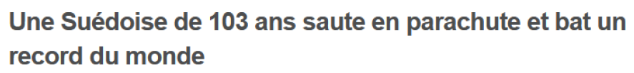
Les infox
Quelques exemples
Notes:
Jeu : Parmi ces unes, saurez-vous déceler les vraies des fausses ?
Vrai !

Slide 56
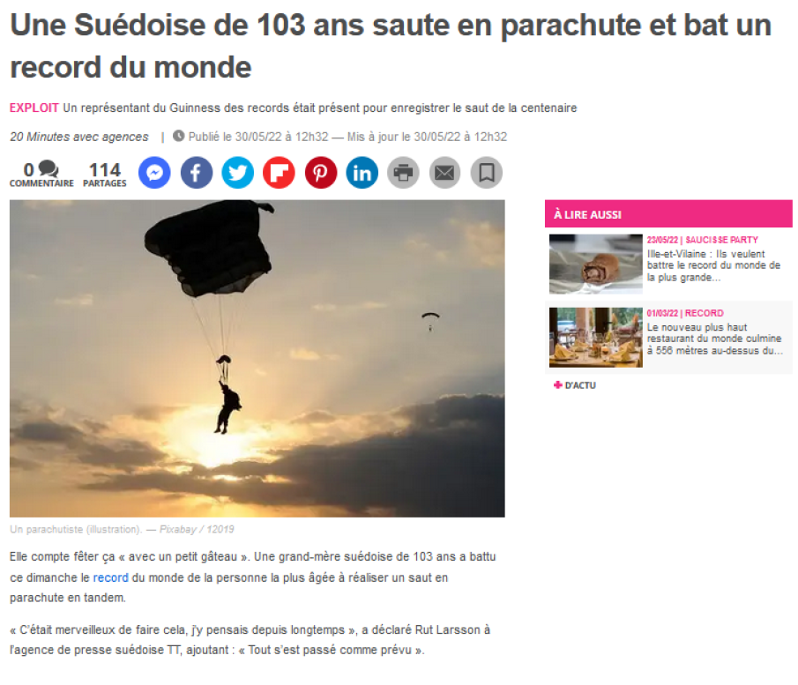
Les infox
Quelques exemples
Vraie information

Slide 57
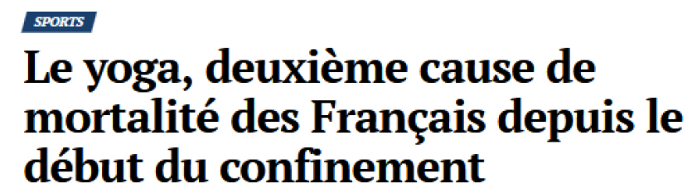
Les infox
Quelques exemples

Slide 58
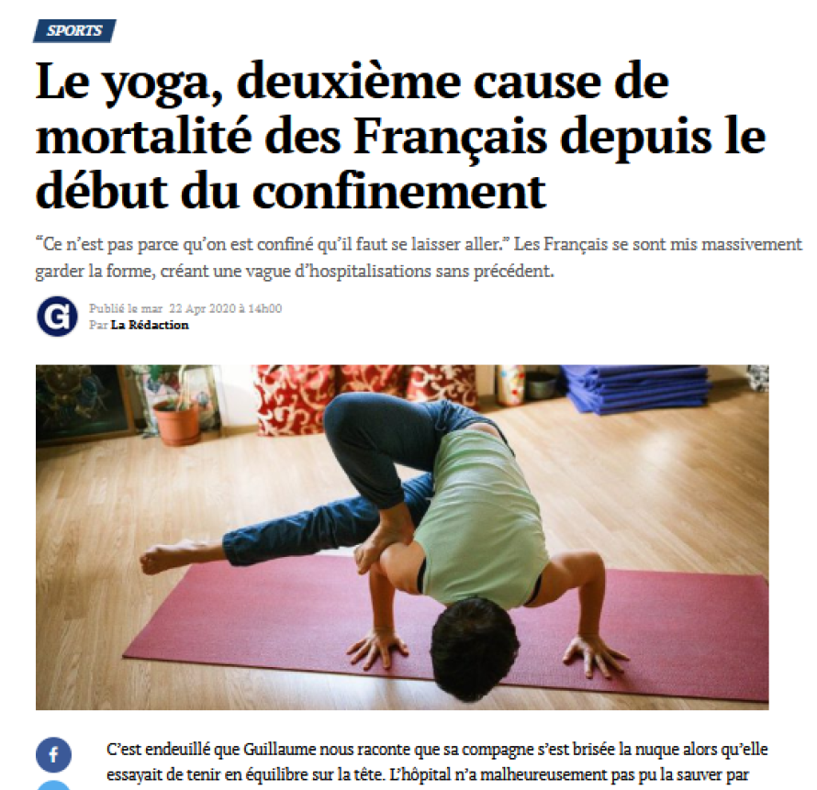
Les infox
Fake News

Slide 59
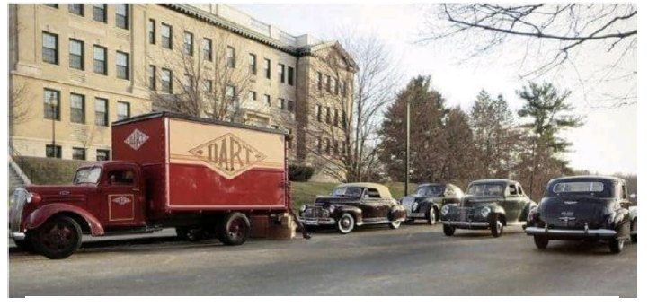
Les infox
Quelques exemples
Notes:
Cette photo est-elle faite sans IA ?

Slide 60

Les infox
Quelques exemples
Notes:
OUI !
Mais elle ne rend pas plus compte de la réalité !

Slide 61

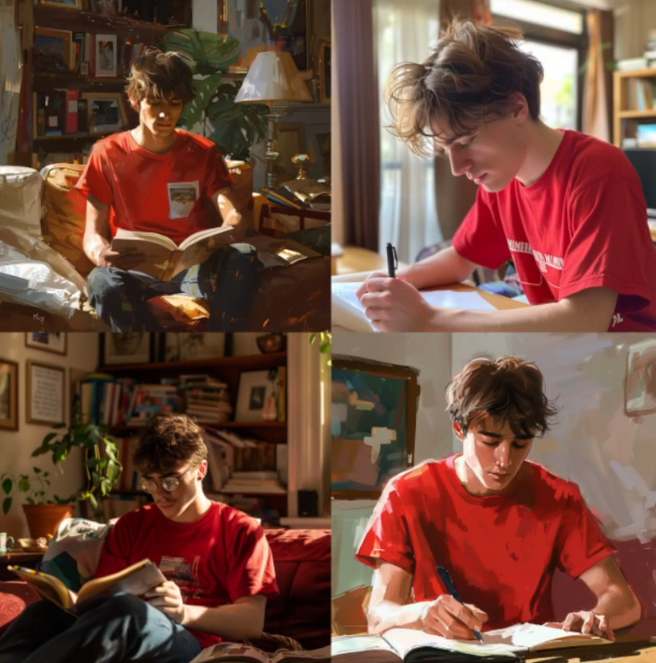


Les infox
Quelques exemples
Images générées par des IA
Notes:
Voici des infos qui ont tourné sur internet ces dernières années. Toutes générées par IA

Slide 62
Les infox
💡 Les compétences à développer
👉 Esprit critique

Slide 63
Les infox
💡 Les compétences à développer
👉 Esprit critique
👉 Tout ce que l’on voit n’est pas forcément vrai

Slide 64
Les infox
💡 Les compétences à développer
👉 Esprit critique
👉 Tout ce que l’on voit n’est pas forcément vrai
👉 Vérifier les sources

Slide 65
Les infox
💡 Les compétences à développer
👉 Esprit critique
👉 Tout ce que l’on voit n’est pas forcément vrai
👉 Vérifier les sources
👉 Ne pas partager si on n’est pas sûr

Slide 66
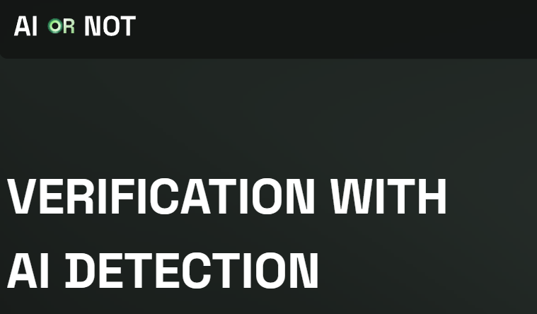


Les infox
💡 Des outils pour vérifier
Notes:
Sources
https://factuel.afp.com/
https://www.aiornot.com/
https://www.hoaxbuster.com/

Slide 67






Les infox
💡 Quelques sources fiables
👉 Hugo décrypte
👉 Le monde des ados
👉 Salut l’info
👉 Le CLEMI
👉 Albert, petit journal illustré
👉 What the fake
Notes:
Proposez des sources d’informations fiables :
Hugo décrypte : résumé du lundi au vendredi des actualités
Le monde des ados (bi mensuel)
Salut ‘linfo ! (astrapi/France info)

Slide 68
Les contenus inadaptés

Slide 69
Les contenus inadaptés
💡 Des outils et ressources pour vous aider à accompagner vos enfants sereinement

Slide 70
Les contenus inadaptés
Tout le monde peut tomber sur du contenu parfois choquant, sans le vouloir
Notes:
Ce n’est pas lié seulement à l’âge, mais également à la sensibilité de chacun·e

Slide 71
Les contenus inadaptés
Tout le monde peut tomber sur du contenu parfois choquant, sans le vouloir
Violence

Slide 72
Les contenus inadaptés
Tout le monde peut tomber sur du contenu parfois choquant, sans le vouloir
Violence
Pornographie

Slide 73
Les contenus inadaptés
Tout le monde peut tomber sur du contenu parfois choquant, sans le vouloir
Violence
Pornographie
Propos haineux

Slide 74
Les contenus inadaptés
Tout le monde peut tomber sur du contenu parfois choquant, sans le vouloir
Violence
Pornographie
Propos haineux
Insultes…

Slide 75
Les contenus inadaptés
Tout le monde peut tomber sur du contenu parfois choquant, sans le vouloir
Violence
Pornographie
Propos haineux
Insultes…
À la télé

Slide 76
Les contenus inadaptés
Tout le monde peut tomber sur du contenu parfois choquant, sans le vouloir
Violence
Pornographie
Propos haineux
Insultes…
À la télé
Dans des pubs

Slide 77
Les contenus inadaptés
Tout le monde peut tomber sur du contenu parfois choquant, sans le vouloir
Violence
Pornographie
Propos haineux
Insultes…
À la télé
Dans des pubs
Sur les réseaux sociaux…

Slide 78
Les contenus inadaptés
Quelles solutions ?

Slide 79
Les contenus inadaptés
Comment savoir si le contenu des jeux vidéos est adapté ?
Notes:
Comment savoir si le contenue des jeux vidéos est adapté ?
Pan European Game Information : système d’évaluation européen des jeux vidéos grâce à des logos

Slide 80




Les contenus inadaptés
Les
💡 Pour savoir si le contenu du jeu est adapté à votre enfant
Notes:
Source : https://pegi.info/fr

Slide 81



Les contenus inadaptés
Les
💡 Pour savoir si le contenu du jeu est adapté à votre enfant
Notes:
5 catégories age (ne prend pas en compte la difficulté du jeu : 3/7/12/16/18) et 8 de descriptions du contenu du jeu. Il y a un équivalent pour les âges pour les films/séries
Vous pouvez faire participer le public pour deviner le sens des pictogrammes

Slide 82

Les contenus inadaptés
La signalétique jeunesse est un système de classification des programmes audiovisuels qui permet d’indiquer au public si un programme est adapté à un mineur en fonction de son âge.
Notes:
Il existe une catégorie tout pulic, puis par tranche d’age
Source : arcom
https://www.arcom.fr/actualites/campagne-de-sensibilisation-la-signaletique-jeunesse-de-larcom-proteger-les-mineurs-face-aux-ecrans

Slide 83




Les contenus inadaptés
La signalétique jeunesse est un système de classification des programmes audiovisuels qui permet d’indiquer au public si un programme est adapté à un mineur en fonction de son âge.
💡 Pour savoir si le contenu du Film est adapté à votre enfant en un clin d’œil
Notes:
Il existe une catégorie tout pulic, puis par tranche d’age
Source : arcom
https://www.arcom.fr/actualites/campagne-de-sensibilisation-la-signaletique-jeunesse-de-larcom-proteger-les-mineurs-face-aux-ecrans

Slide 84

Les contenus inadaptés
👉 Pour regarder des vidéos sans contenu inadapté
Notes:
Equivalent de youtube mais pour les enfants (sans pub, et avec choix de l’age de l’enfant qui regarde, et donc des vidéos plus adaptées à lui)

Slide 85

Les contenus inadaptés
👉 Pour faire une recherche en toute sécurité
Notes:
Moteur de recherche adapté au 6-12 ans
pas de publicité
Pas de contenu violent ou pornographique
Pas de lien de commerce en ligne

Slide 86

Les contenus inadaptés
Notes:
Moteur de recherche adapté au 6-12 ans
pas de publicité
Pas de contenu violent ou pornographique
Pas de lien de commerce en ligne

Slide 87

Les contenus inadaptés
👉 Pour faire une recherche en toute sécurité
Notes:
Equivalent de wikipédia pour les enfants

Slide 88

Les contenus inadaptés
👉 Oui, mais si on est largués ?!
Notes:
Vous expliquera les jeux
Suggestions en fonction de l’âge
Possibilité de trouver des jeux à faire en famille

Slide 89

Les contenus inadaptés
👉 Le contrôle parental ?
Pour ou contre ?
Notes:
Faites participer le public à main levée

Slide 90
Les contenus inadaptés
👉 Le contrôle parental, oui, mais pas n’importe comment

Slide 91
Les contenus inadaptés
👉 Le contrôle parental oui , mais pas n’importe comment. Il permet de :
Encadrer la navigation sur internet
Notes:
Encadre navigation : limite l’accès à internet et ou à certains sites

Slide 92
Les contenus inadaptés
👉 Le contrôle parental oui , mais pas n’importe comment. Il permet de :
Encadrer la navigation sur internet
Définir le temps de jeu
Notes:
Définir plages d’activités numériques : jeux vidéos/sites/réseaux sociaux

Slide 93
Les contenus inadaptés
👉 Le contrôle parental oui , mais pas n’importe comment. Il permet de :
Encadrer la navigation sur internet
Les bons jeux pour le bon âge
Définir le temps de jeu
Notes:
Bon jeux pour bon age : grâce aux pegi

Slide 94
Les contenus inadaptés
👉 Le contrôle parental oui , mais pas n’importe comment. Il permet de :
Encadrer la navigation sur internet
Protéger sa vie privée
Les bons jeux pour le bon âge
Définir le temps de jeu
Notes:
Protéger sa vie privée : Ainsi, certains neutralisent la saisie d’informations personnelles dans un questionnaire. Ils peuvent aussi bloquer les chats ou empêcher l’accès à des forums.

Slide 95
Les contenus inadaptés
👉 Le contrôle parental oui , mais pas n’importe comment. Il permet de :
Encadrer la navigation sur internet
Protéger sa vie privée
Les bons jeux pour le bon âge
Limiter les accès
Définir le temps de jeu
Notes:
Limiter les accès : Les système de contrôles parentaux peuvent ainsi restreindre l’accès à certaines zones et applications ou à certains dossiers.

Slide 96

Les contenus inadaptés
👉 Le contrôle parental oui, mais ce n’est pas magique

Slide 97
Les contenus inadaptés
👉 Le contrôle parental oui, mais ce n’est pas magique
Il est toujours possible de contourner

Slide 98
Les contenus inadaptés
👉 Le contrôle parental oui, mais ce n’est pas magique
Un contrôle parental trop strict est contre productif
Il est toujours possible de contourner

Slide 99
Les contenus inadaptés
👉 Le contrôle parental oui, mais ce n’est pas magique
Un contrôle parental trop stricte est contre productif
Il est toujours possible de contourner
Il faut com-mu-ni-quer

Slide 100
Les contenus inadaptés
💡 La bonne pratique
Informer son enfant en amont
Notes:
Avant d’installer un contrôle parental, vous devez informer votre enfant et en parler avec lui.

Slide 101
Les contenus inadaptés
💡 La bonne pratique
Informer son enfant en amont
Accompagner dans l’éducation au numérique
Notes:
L’outil ne doit pas remplacer la confiance mais vous aider dans l’éducation de votre enfant.

Slide 102
Les contenus inadaptés
💡 La bonne pratique
Informer son enfant en amont
Ne pas être invasif
Accompagner dans l’éducation au numérique
Notes:
L’outil ne doit pas être invasif et vous permettre de rentrer dans la vie privée de votre enfant.

Slide 103
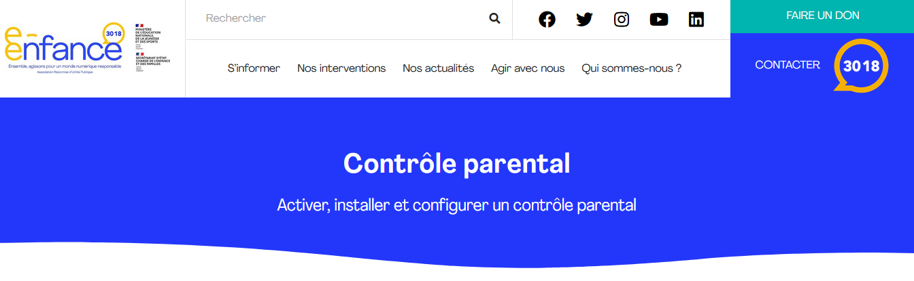
Les contenus inadaptés
💡 La bonne pratique
👉 e-enfance.org/informer/controle-parental/
Notes:
Le site e-enfance vous donne des outils, et des procédures pour installer et utiliser un contrôle parental

Slide 104

Les contenus inadaptés
💡 La bonne pratique
👉 bit.ly/controle_parental
Notes:
Depuis le 13 juillet, l’activation d’un contrôle parental gratuit est proposé sur l’ensemble des appareils connectés (ordinateurs, smartphones, tablettes, consoles de jeux, équipements connectés) vendus en France lors de la première mise en service de l’équipement. ✔ Cette exigence découle de la loi Studer adoptée en mars 2022 (2 ans déjà !) pour protéger les mineurs de l’exposition aux écrans. ✔ Le dispositif pré-installé permettra a minima de bloquer le téléchargement à l’accès à certains contenus proposés par des applications ou préinstallés 👉 L’activation d’un contrôle parental ne remplace pas l’accompagnement parental notamment la discussion et l’échange avec l’enfant autour de ces activités numériques, et la mise en place d’un cadre éducatif favorable à une pratique sereine. 👉 Le choix d’activer le contrôle parental nécessite d’en comprendre l’intérêt, les limites, car aucun dispositif n’est infaillible et peut être contourné, mais aussi les fonctionnalités proposées. Par exemple, les fonctionnalités minimales prévus par la loi ne concernent pas les contenus accessibles en ligne. Son activation doit se faire en relation avec les enfants. 👉 Bien compris, le contrôle parental peut ainsi être un allié pour les parents. Cela peut réduire les mauvaises expériences en ligne et peut alimenter la discussion autour des contenus en partant des demandes des enfants (même si celle-ci peut se faire sans dispositif technique !). 👉 L’option d’activation ne concerne que les nouveaux appareils mis en service mais la réflexion, la discussion et le choix doit porter sur l’ensemble des équipements utilisés par l’enfant (les siens comme ceux des parents).
Source : https://www.linkedin.com/posts/olivier-gerard-9163148_parentalitaez-parents-numaezrique-activity-7221453826363457536-Ssb3?utm_source=share&utm_medium=member_android

Slide 105

Les contenus inadaptés
💡 La bonne pratique

Slide 106
Les contenus inadaptés
Que faire en cas « d’accident d’image »
Il faut pouvoir en parler
Notes:
N’oubliez pas qu’il ou elle peut tomber sur du contenu inadapté sans le faire exprès !

Slide 107
Les contenus inadaptés
En cas « d’accident d’image »
Il faut pouvoir en parler
Être compréhensif·ve

Slide 108
Les contenus inadaptés
En cas « d’accident d’image »
Il faut pouvoir en parler
Avertir
Être compréhensif·ve
Notes:
Dès le plus jeune age
Préciser que cela peut arriver
Que ce n’est pas de leur faute
Dire qu’il faut en parler

Slide 109
Les contenus inadaptés
En cas « d’accident d’image »
Il faut pouvoir en parler
Avertir
Être compréhensif·ve
Informer
Notes:
Dès le plus jeune age
Préciser que cela peut arriver
Que ce n’est pas de leur faute
Dire qu’il faut en parler

Slide 110
Synthèse
💡 Avez-vous des questions ?

Slide 111
Synthèse
Pour retrouver des outils, et liens utiles,
Rendez-vous
sur le site des bases du numérique d’intérêt général
« "Pack rentrée" -> Parentalité numérique »
👉 bit.ly/Pack_rentrée-Ressources

Slide 112

MERCI
Et à très bientôt !
Cet atelier est inspiré de la formation proposée par WeTechCare sur

